Slide 1
Git使用教程
PI-Lab

Slide 2
Git简介
Git是一个分布式的版本控制工具，它出现减轻了许多开发者和开源项目对于管理分支代码的压力，对分支的良好控制:
Git是分布式的，SVN不是：这是Git和其它非分布式的版本控制系统，例如SVN，CVS等，最核心的区别。
Git把内容按元数据方式存储，而SVN是按文件：所有的资源控制系统都是把文件的元信息隐藏在一个类似.svn,.cvs等的文件夹里。
Git分支和SVN的分支不同：分支在SVN中一点不特别，就是版本库中的另外的一个目录。
Git没有一个全局的版本号，而SVN有：目前为止这是跟SVN相比Git缺少的最大的一个特征。
Git的内容完整性要优于SVN：Git的内容存储使用的是SHA-1哈希算法。这能确保代码内容的完整性，确保在遇到磁盘故障和网络问题时降低对版本库的破坏。

Slide 3
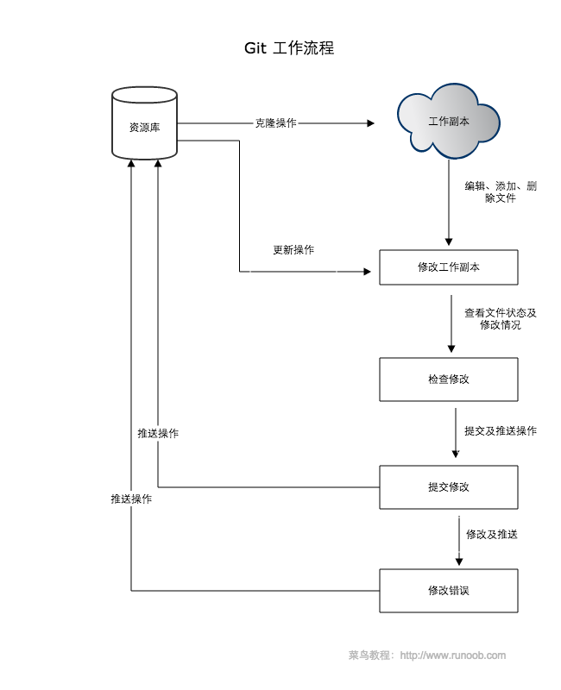
Git工作流程
一般工作流程如下：
克隆 Git 资源作为工作目录。
在克隆的资源上添加或修改文件。
如果其他人修改了，你可以更新资源。
在提交前查看修改。
提交修改。
在修改完成后，如果发现错误，可以撤回提交并再次修改并提交。

Slide 4
Git常用命令汇总
命令 | 功能
git init | 初始化代码仓库
git clone <url> | 复制仓库最常见的方式是使用 git clone，后跟仓库的 URL
git remote -v git remote add origin <url> git remote set-url origin <url> | 显示Git服务器的详细信息 增加一个Git服务器 更改Git服务器的地址
git add --all git commit -m "<message>" git push origin master | 提出更改（把它们添加到暂存区） 实际提交改动 将当前的代码提交到服务器“origin”的master分支
git branch git branch <name> git checkout <name> git checkout -b <name> | 显示当前的分支以及所有的分支 创建分支<name>，但并不切换 切换至已有的分支<name> 创建分支<name>，并切换至该分支
git merge <branch> | 将分支<branch>合并到当前分支
git pull origin <branch> | 将服务器“origin”的master分支合并至自己当前的分支
git status git diff --stat git log | 显示当前工作区的状态 显示目前工作区的文件内容改动情况 显示本地仓库的历史记录

Slide 5
Git安装
操作系统 | 安装
Windows | 下载地址 https://git-for-windows.github.io/
Mac | 下载地址 http://git-scm.com/download/mac
Linux | sudo apt-get install git (for Ubuntu) sudo yum install git (for CentOS)

Slide 6
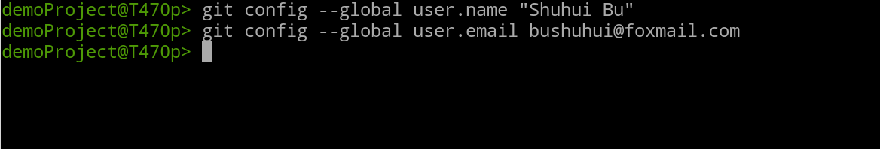
设置自己的用户名和邮箱地址
当你安装Git后首先要做的事情是设置你的用户名称和e-mail地址，这是非常重要的，因为每次Git提交都会使用该信息，它被永远的嵌入到了你的提交中：
设置用户名: git config --global user.name "Your name"
设置邮箱: git config --global user.email bushuhui@foxmail.com

Slide 7
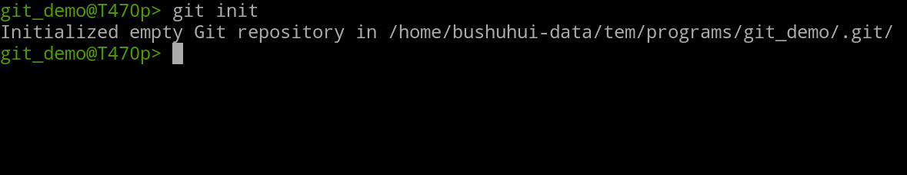
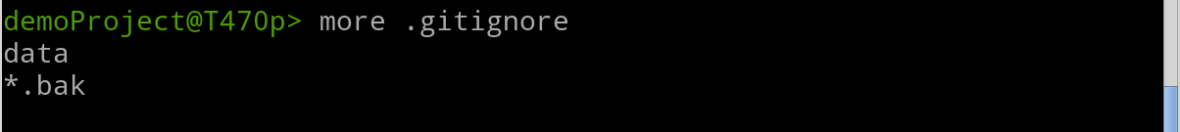
创建新仓库
创建新文件夹，打开命令行，然后执行 git init
编辑.gitignore文件，设定那些文件或者目录是排除的，不会加入到代码仓库的

Slide 8
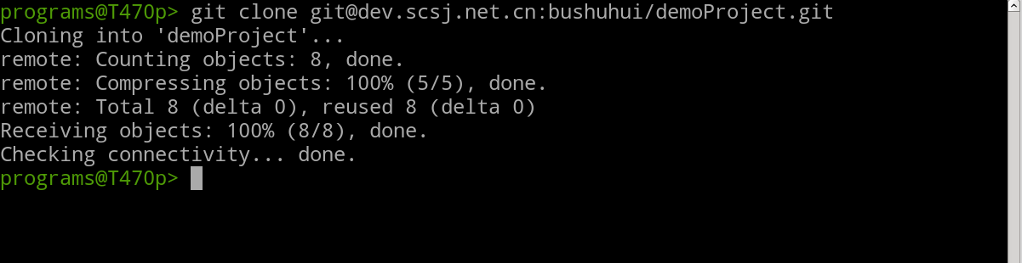
复制服务器的仓库
复制远端服务器上的仓库，执行 git clone <url>

Slide 9
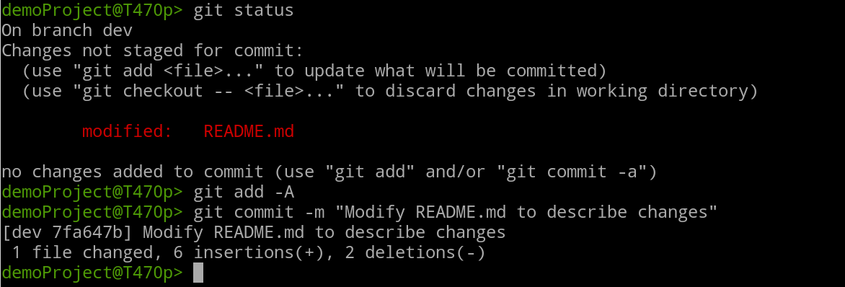
增加、提交更改
将修改之后的代码提交到本地仓库，可以查看当前有那些更改：git status
增加修改的代码: git add -A
提交修改: git commit -m "Modify message"

Slide 10
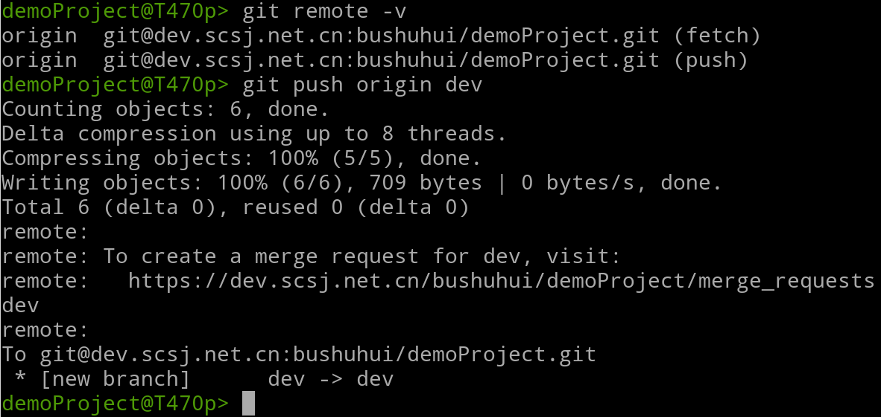
推送更改到服务器
执行如下命令以将这些改动提交到远端仓库：
git push origin dev
可以把<dev>换成当前的分支名字

Slide 11
分支
分支是用来将特性开发绝缘开来的。在你创建仓库的时候，master 是“默认的”分支。在其他分支上进行开发，完成后再将它们合并到主分支上。
master
bugfix
dev

Slide 12
分支操作 - bugfix
创建 bugfix分支
git checkout -b bugfix
进行bug修复等
......
合并到master分支
git checkout master
git merge bugfix
master
bugfix
dev

Slide 13
分支操作 - dev
创建 dev 分支
git checkout -b dev
git push origin dev
A用户的开发，提交代码 （需要确认本地是在dev分支）
git pull origin dev
修改代码等操作...
git add -A
git commit -m "Modify message"
git push origin dev
B用户的开发，提交代码（需要确认本地是在dev分支）
git pull origin dev
修改代码等操作...
git add -A
git commit -m "Modify message"
git push origin dev
master
bugfix
dev

Slide 14
跟新与合并 - 处理冲突
合并代码方式1
git pull origin dev （将服务器dev分支的代码合并到本地分支）
合并代码方式2
git checkout master
git merge dev （将本地分支dev合并到本地当前分支。例如master）
在这两种情况下，git 都会尝试去自动合并改动。遗憾的是，这可能并非每次都成功，并可能出现冲突（conflicts）。 这时候就需要你修改这些文件来手动合并这些冲突。改完之后，你需要执行如下命令以将它们标记为合并成功：
git add <filename> # 或者 git add -A
在合并改动之前，你可以使用如下命令预览差异：
git diff <source_branch> <target_branch>
然后提交至本地并上传服务器
git commit -m "Fix comfilicts"
git push origin dev

Slide 15
标签
为软件发布创建标签是推荐的。这个概念早已存在，在 SVN 中也有。你可以执行如下命令创建一个叫做 1.0.0 的标签：
git tag 1.0.0 1b2e1d63ff
1b2e1d63ff 是你想要标记的提交 ID 的前 10 位字符。可以使用下列命令获取提交 ID：
git log
你也可以使用少一点的提交 ID 前几位，只要它的指向具有唯一性。

Slide 16
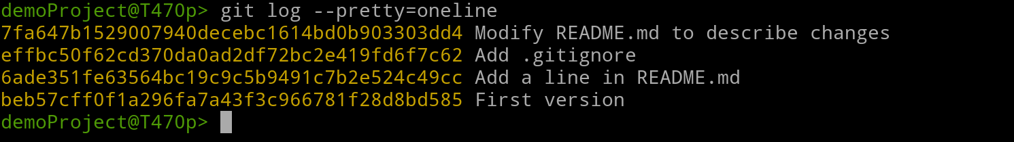
Log
如果你想了解本地仓库的历史记录，最简单的命令就是使用:
git log
你可以添加一些参数来修改他的输出，从而得到自己想要的结果。 一个压缩后的每一条提交记录只占一行的输出:
git log --pretty=oneline

Slide 17
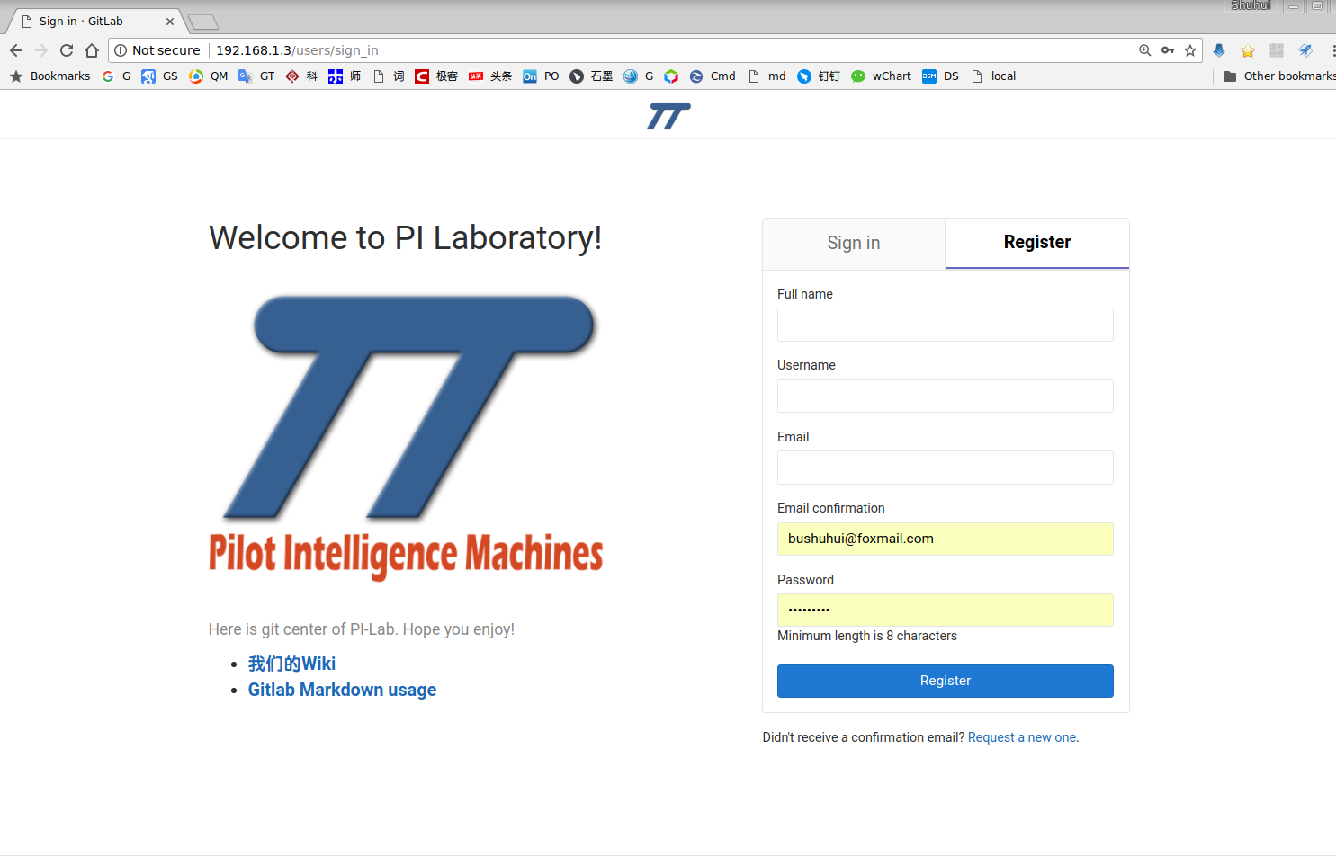
Gitlab使用 - 注册用户
访问 http://192.168.1.3 点击右侧的“Register”，输入自己的姓名，用户名等信息。Full name：最好用中文名字，好识别每个人；Username: 最好用英文；邮箱最好写入正确的邮箱地址，方便联系
用中文更好的让其他人知道是谁
用英文，避免出现诡异的问题

Slide 18
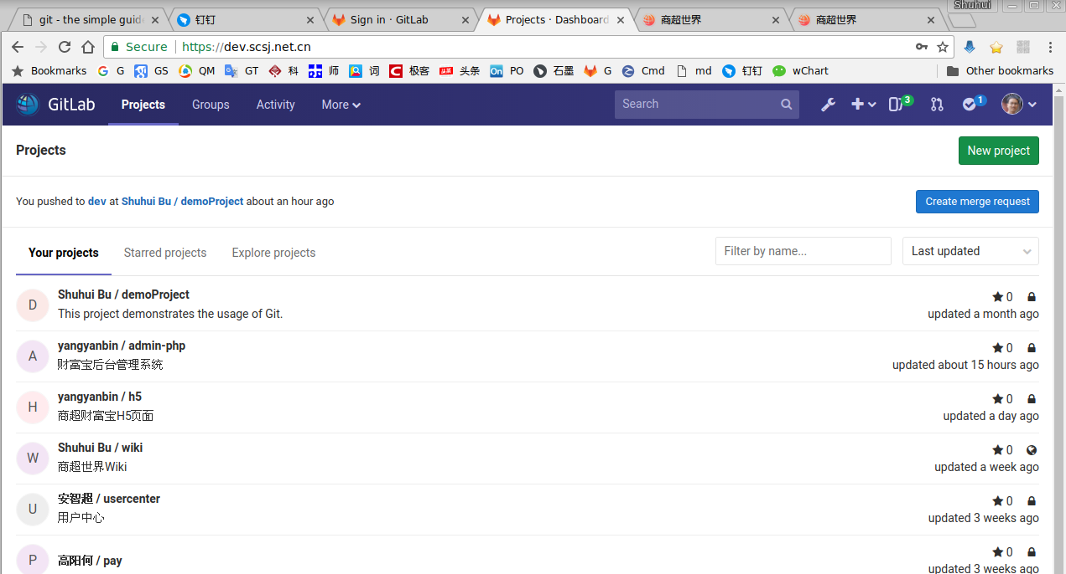
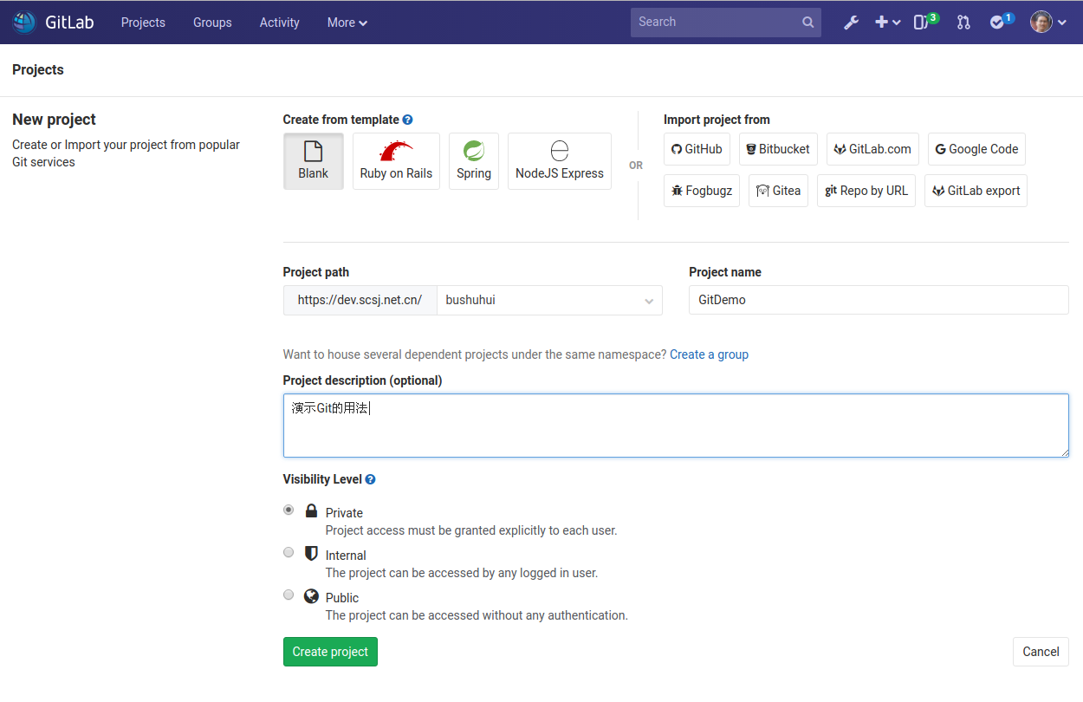
Gitlab使用 - 新建项目
进入Gitlab系统之后，点击右侧的绿色按钮“New project”新建工程。
需要选择并填写：模板（默认Blank），Project name，Project descripton，Visibility Level（选择Internal或者Private）

Slide 19
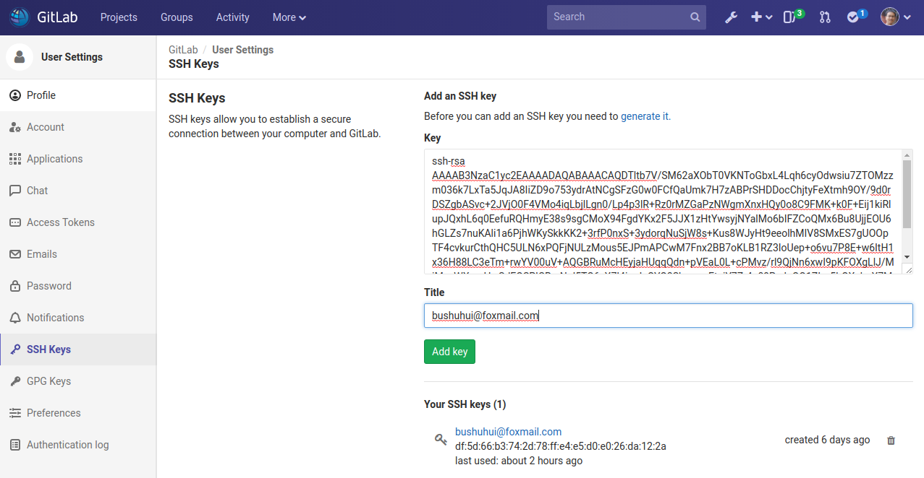
Gitlab使用 - 设置SSH
点击右侧上部的用户图标里面的“Settings”，进入“SSH Keys”，设置自己的SSH密钥。通过SSH的方式，不用每次输入密码，更方便使用。
如何生产SSH Key，可以参考：http://192.168.1.3/help/ssh/README

Slide 20
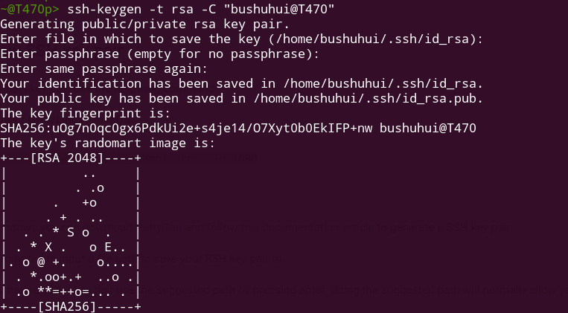
Gitlab使用 - 设置SSH (生成key）
在自己的电脑，打开命令行终端，执行：
ssh-keygen -t rsa -C "your.email@example.com" -b 4096
将文件“~/.ssh/id_rsa.pub”的内容粘贴到个人设置中的“SSH Keys”当中的Key文本框
如何生产SSH Key，可以参考：http://192.168.1.3/help/ssh/README

Slide 21
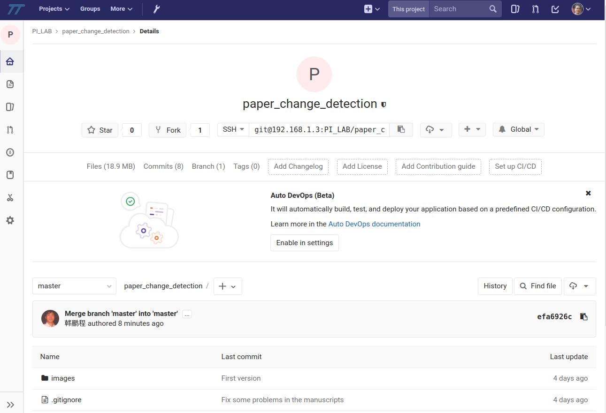
项目协同开发 - （1）如何Fork项目
为了提高项目开发的质量，主项目的分支不能轻易修改，另外每个人提交的修改，在能力比较强的学长审查之后合并到主项目分支；如果代码写的有问题给出修改意见后，在自己的项目中进行修改，然后再次提交。这样的过程能够保证整个项目的代码质量，并且在整个过程中，大家能够逐步提高编程能力。
进入某个项目的主页，点击其中的“Fork”复制一份到自己的工程

Slide 22
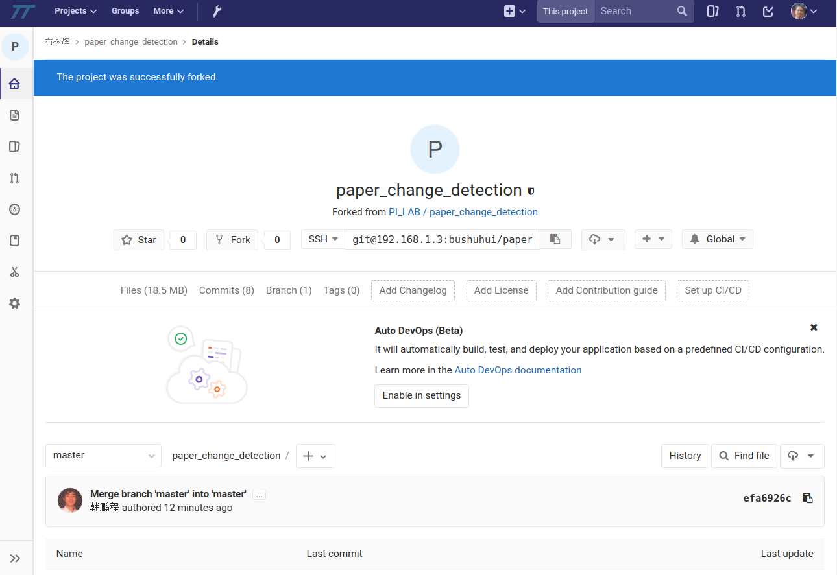
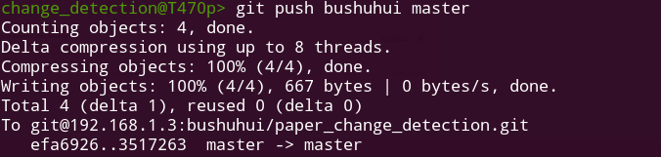
项目协同开发 - （2）如何编辑、提交修改
Fork成功之后自动进入自己的项目页面，
然后clone到本地：git clone git@192.168.1.3:bushuhui/paper_change_detection.git
并对其中的文件进行修改
然后提交到自己的工程
自己的项目
提交修改到本地
提交修改到gitlab自己的项目

Slide 23
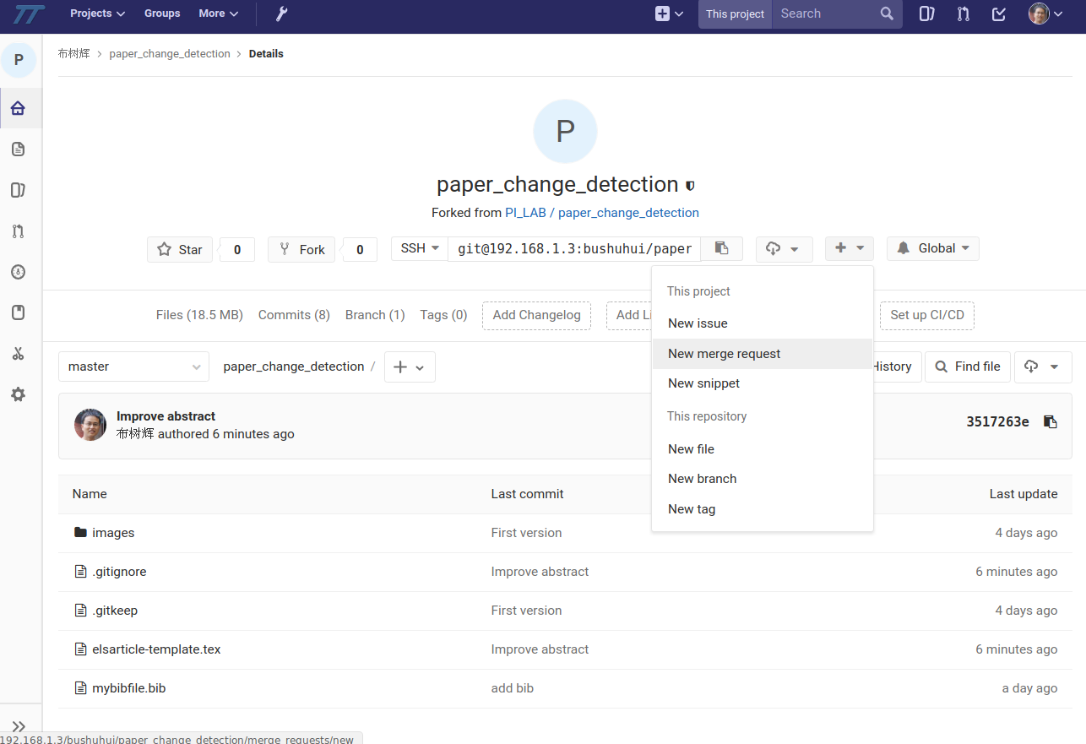
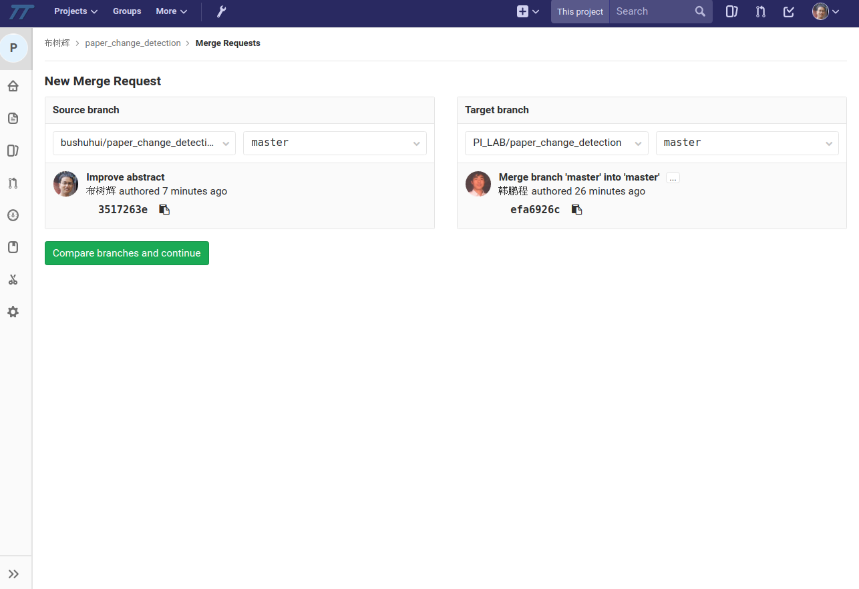
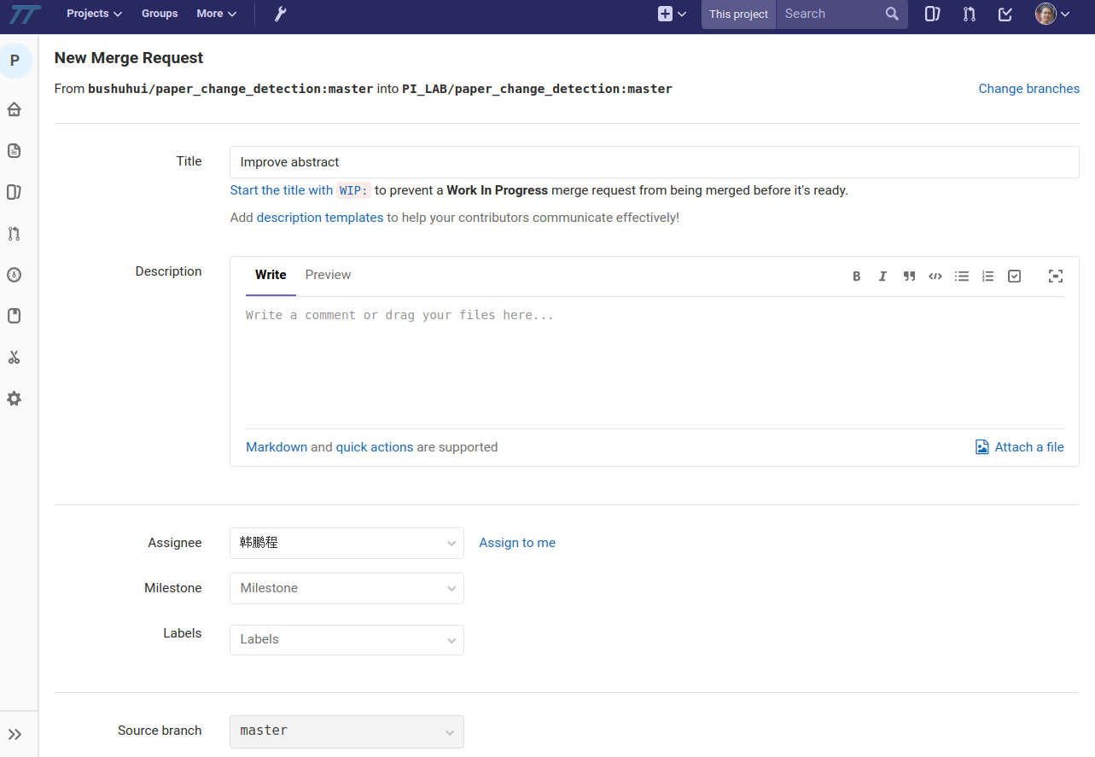
项目协同开发 - （3）如何Merge Request
进入自己的项目页面
点击其中加号的图标，选择“New Merge Request"
选择自己项目的分支，目标项目和分支
点击加号，选择”New Merge Request“
选择自己项目的分支，目标项目和分支
写出修改的内容，并选择给谁审阅

Slide 24
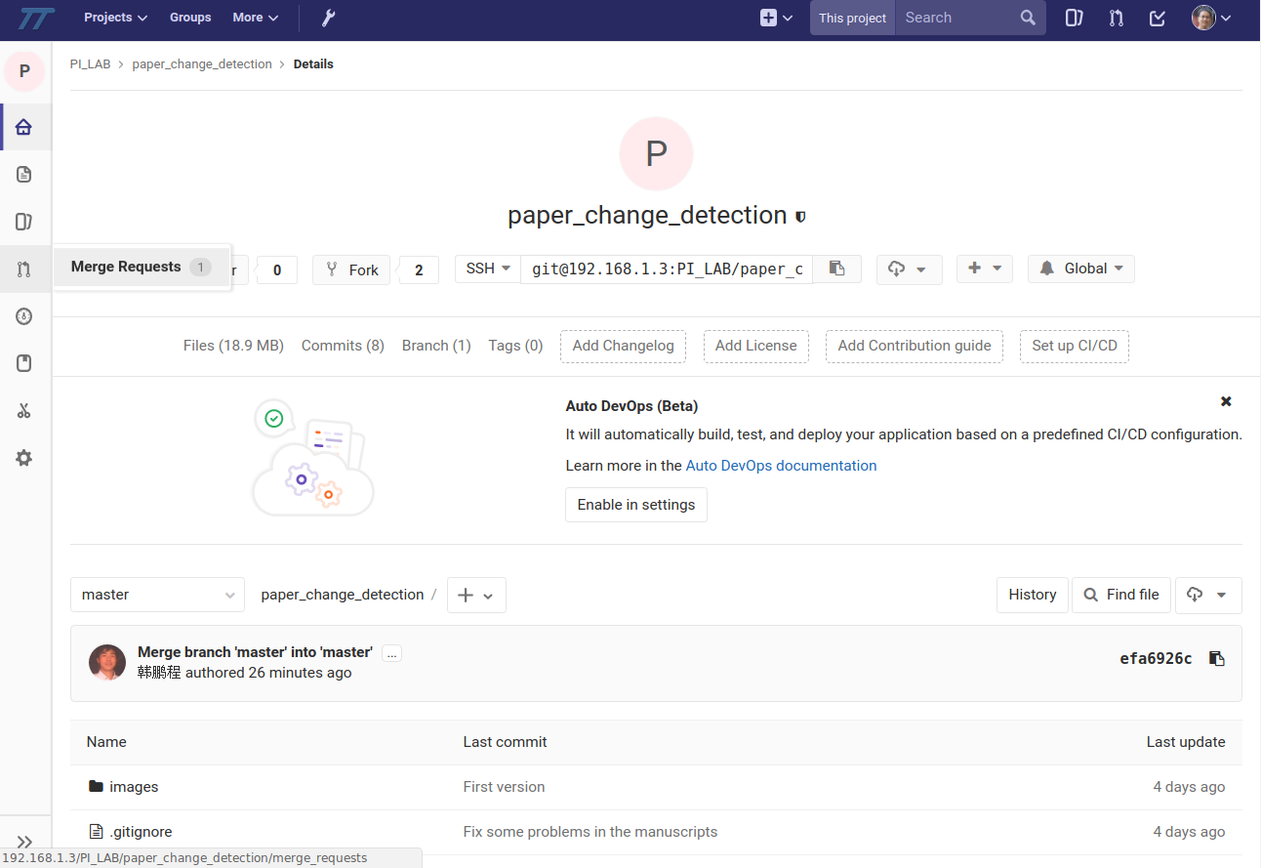
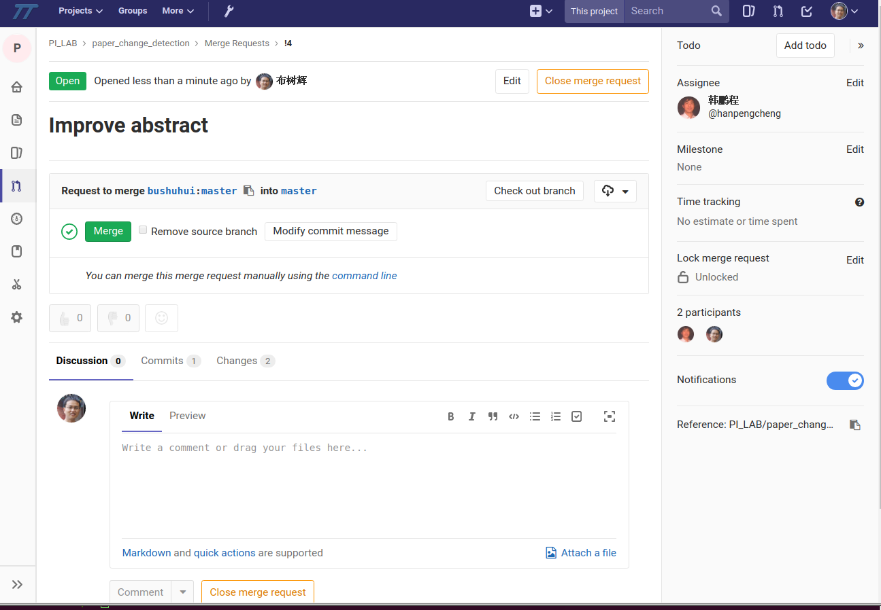
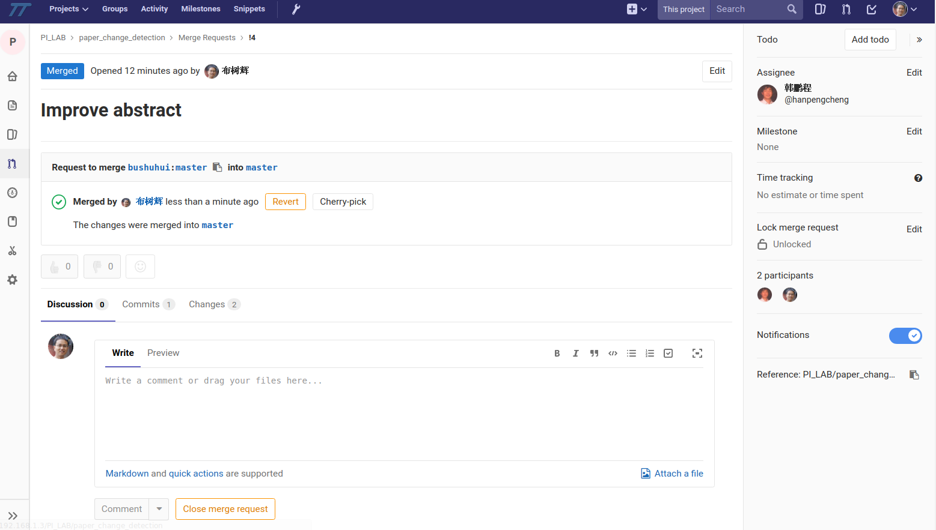
项目协同开发 - （4）审阅与合并
进入主项目页面
点击选择左侧第4个图标，选择“Merge Request”
查看具体的修改，并审查
如果没有问题则点击“Merge”
点击选择”Merge Request“
查看具体的修改，并审查
如果可行，则点击Merge

Slide 25
Git参考资料
一周工作所用的日常 Git 命令
https://www.toutiao.com/a6462980515795304974/
git - 简明指南
http://rogerdudler.github.io/git-guide/index.zh.html
廖雪峰的Git教程 https://www.liaoxuefeng.com/wiki/0013739516305929606dd18361248578c67b8067c8c017b000

Slide 26
提问 答 疑

